Slide 1

Welcome back to school!
Teacher: Camila

Slide 2

Turn up the volume and let’s practice together!
(¡Sube el volúmen y practiquemos juntos!)

Slide 3
Click on the pictures: Listen and repeat
(Haz click en las imágenes: Luego escucha y repite)

Slide 4

Door

Slide 5

Window

Slide 6
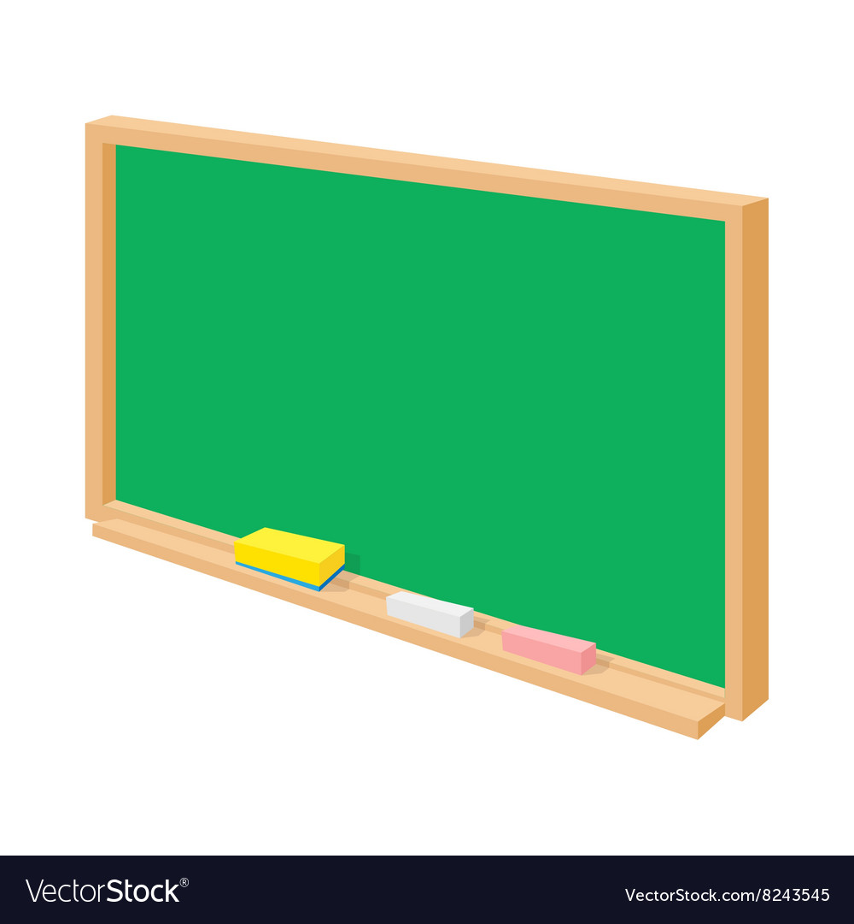
Board

Slide 7

Teacher

Slide 8
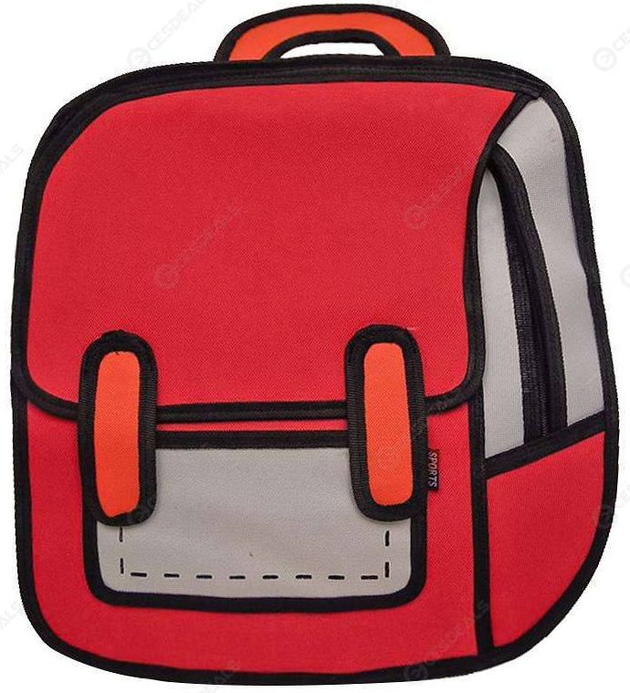
Schoolbag

Slide 9
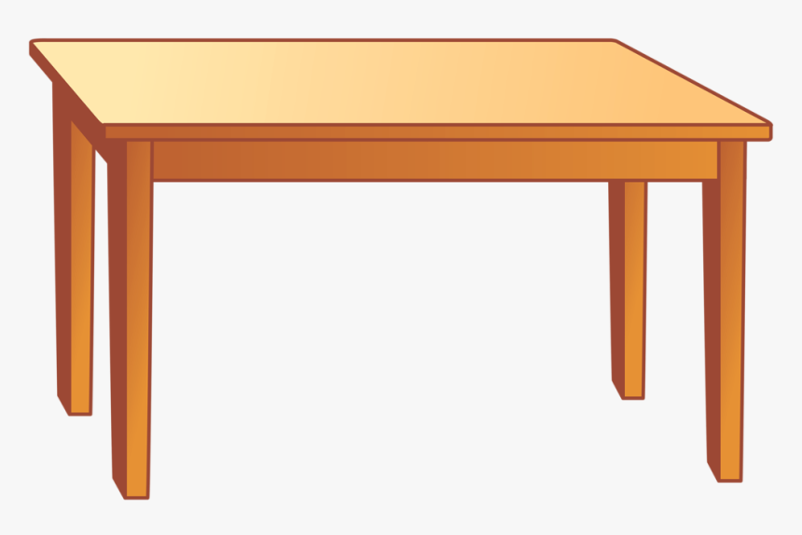
Table

Slide 10
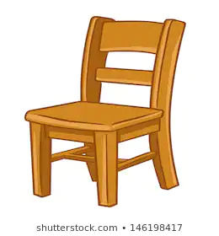
Chair

Slide 11

Bin

Slide 12

Pencil

Slide 13

Books

Slide 14

Bookcase

Slide 15

Lamp

Slide 16
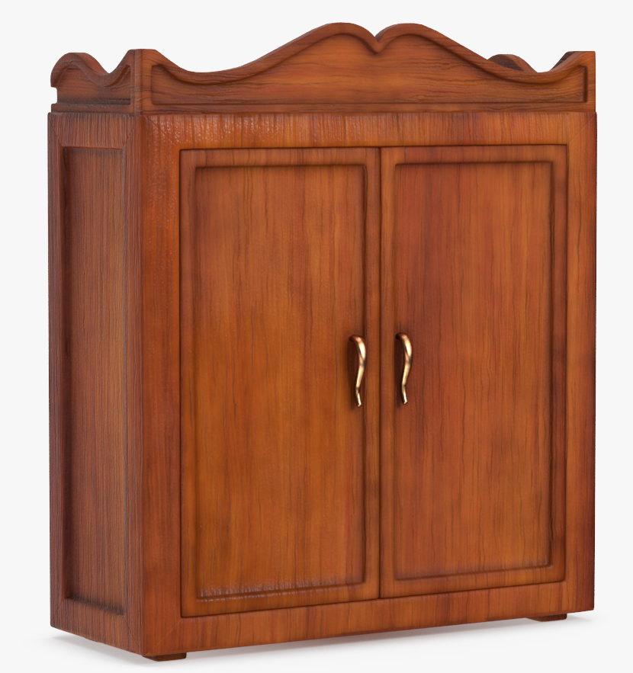
Cupboard

Slide 17

Computer

Slide 18
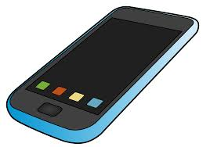
Cellphone

Slide 19
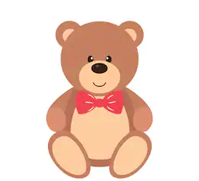
Teddy bear

Slide 20

Plant

Slide 21

Ball

Slide 22


Now, let’s do the worksheet
(Ahora, hagamos la guía)

